Slide 1
Bluemix – LoRa application
With google map
Arey Liu
IBM Cloud, Taiwan

Slide 2
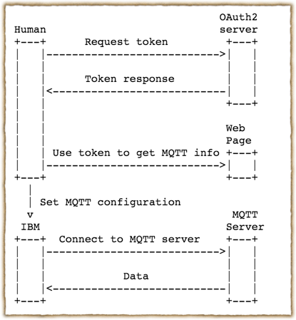
Server 請求架構
Human端為開發者，Node-RED即為IBM端，將MQTT的連線資訊設定好後，便可直接向MQTT Server進行Data得請求。
一般情況需要透過OAuth2.0取得bearer token再藉由token去取得資料。

Slide 3
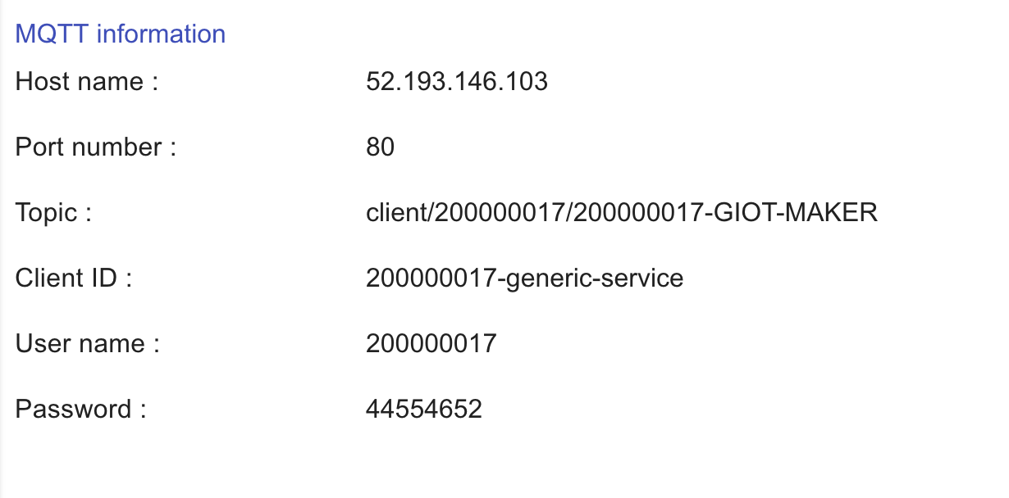
取得MQTT 連線權限
連線權限，在設定Node-RED MQTT連線時會用到以下的資訊。
取得網址 ： https://cust00-01.giotgateway.com/giot-mqtt/

Slide 4
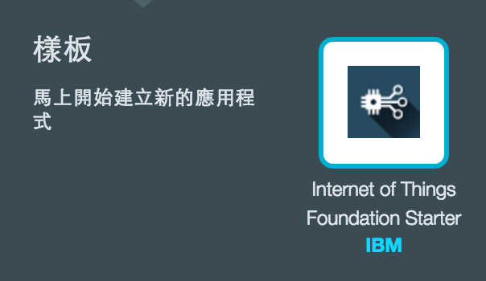
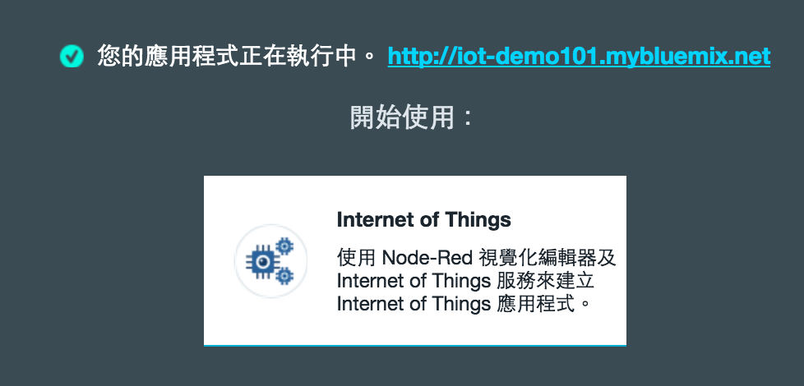
建置Bluemix Node-Red 服務:
在Chrome 或 Firefox 中開啟 https://console.ng.bluemix.net/catalog/
點選樣板 ( 型錄 ) 中的 Internet of Things 圖示, 命名後，以建立服務
當服務建立完成, 點選畫面中的連結, 以開啟 Node-RED

Slide 5
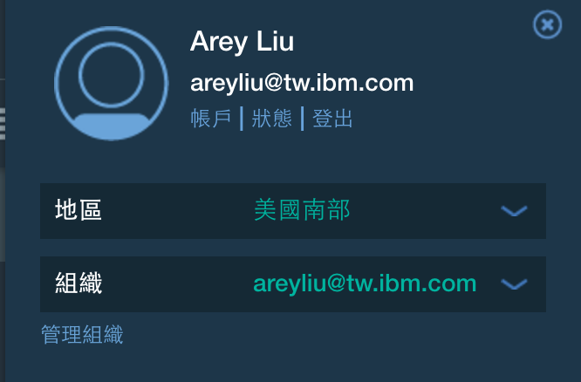
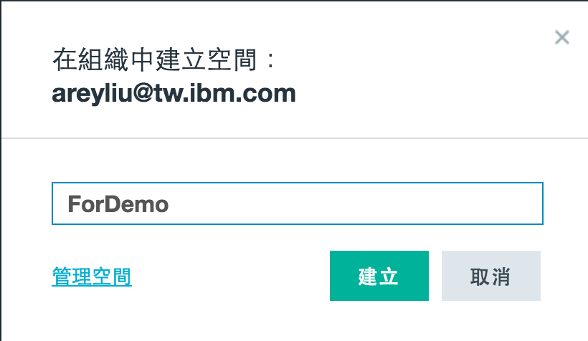
例外狀況！
若無法順利在樣板(型錄)中，找到 Internet of Things，請點選右上角的人頭將所在區域選成美國南部，並建立新的空間 (需命名)
為你的空間命名
選成美國南部後建立新的空間

Slide 6
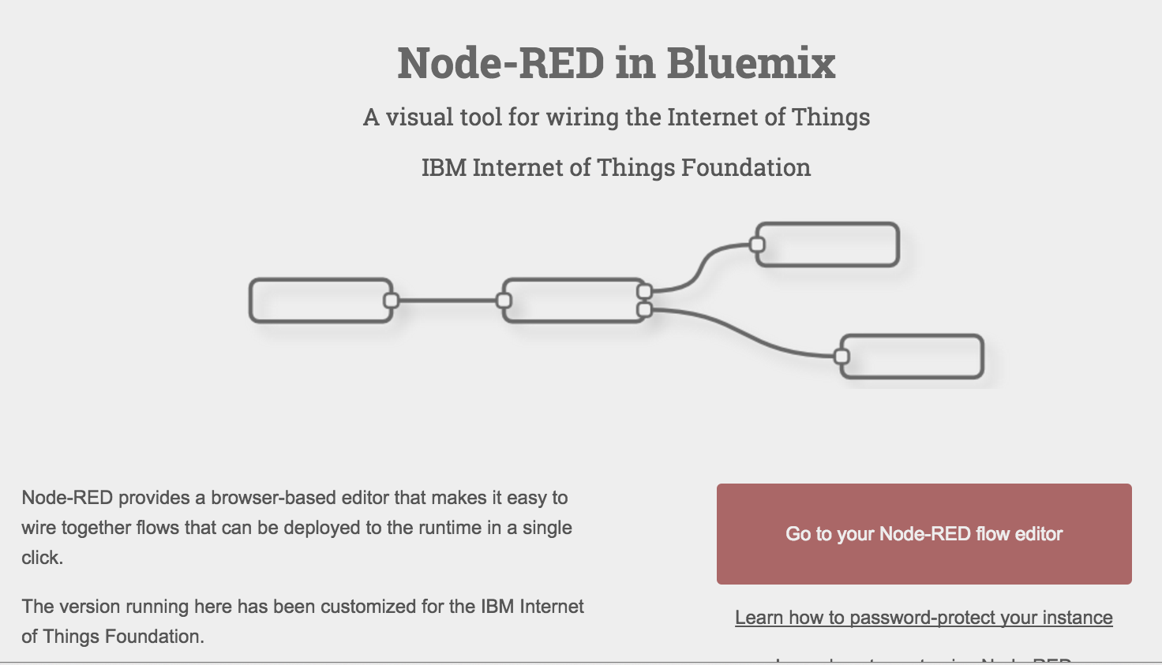
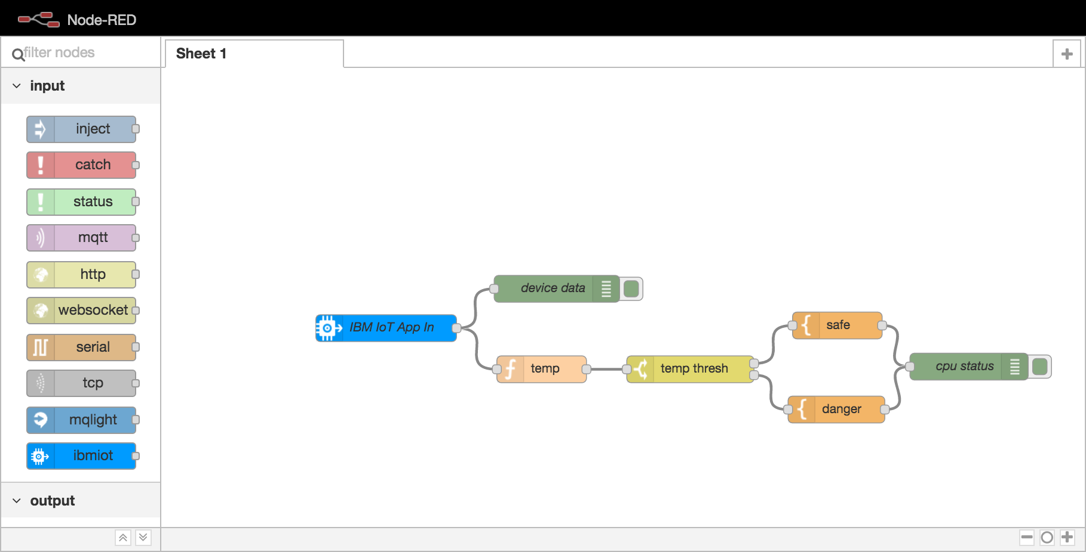
建置步驟:
進入網站首頁後, 點選 “Go to your Node-RED flow editor”
.
進入Node-RED 編輯器, 可看到預建的溫度感測流程範本
.

Slide 7
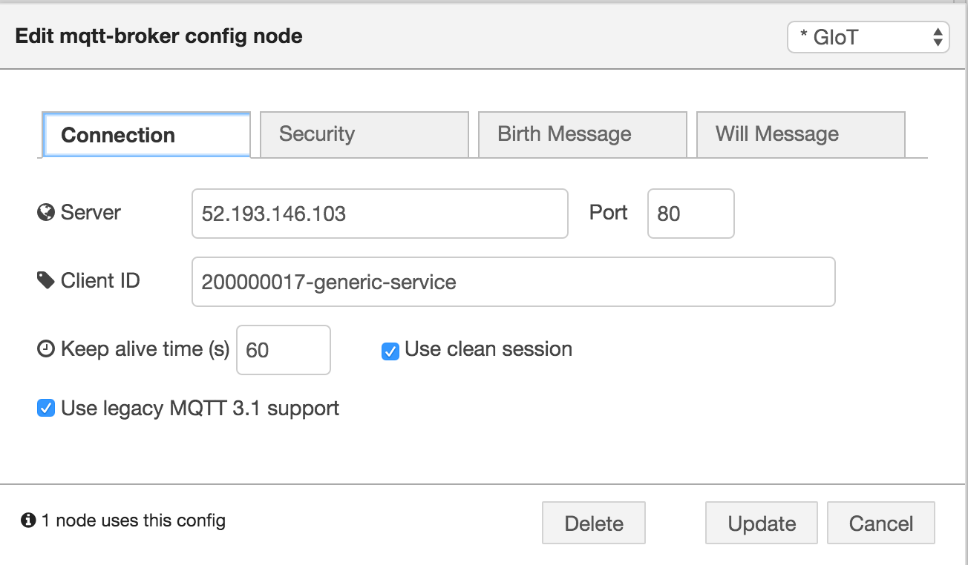

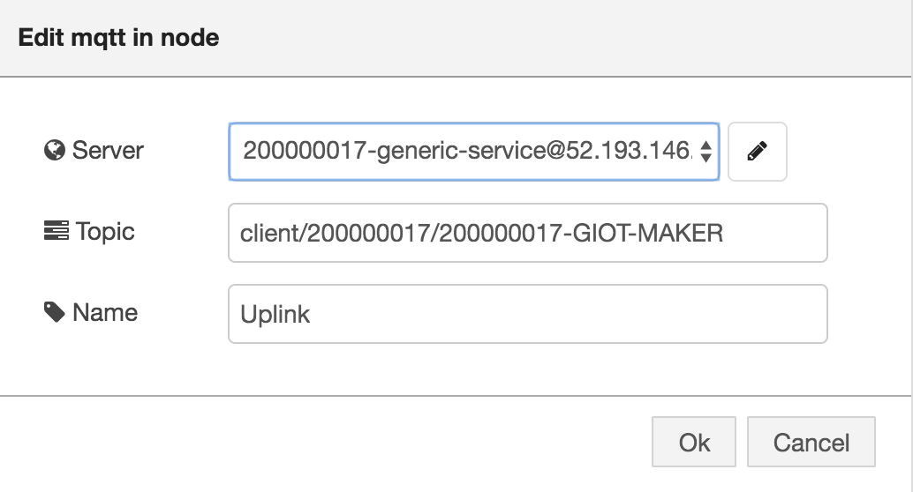
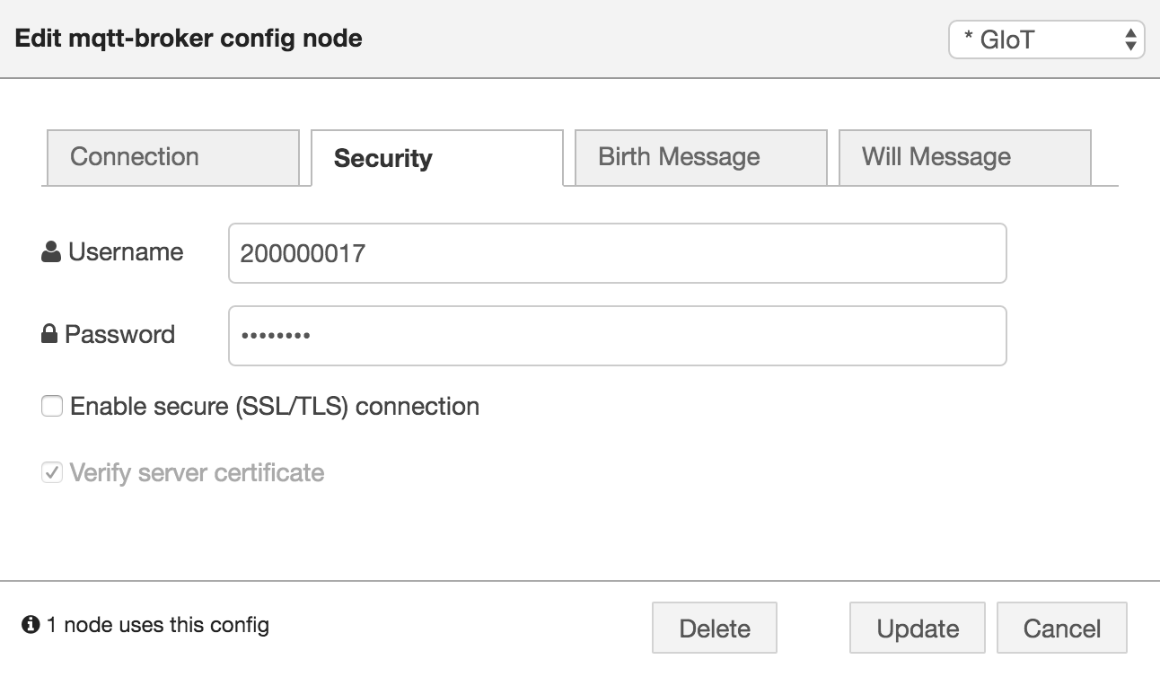
設定mqtt node (連線設定)
在先前取得的登入資訊，在node-red頁面旁邊拖拉一個mqtt節點，並雙擊設定以下資訊
點選設定
按照網頁上的資訊輸入

Slide 8
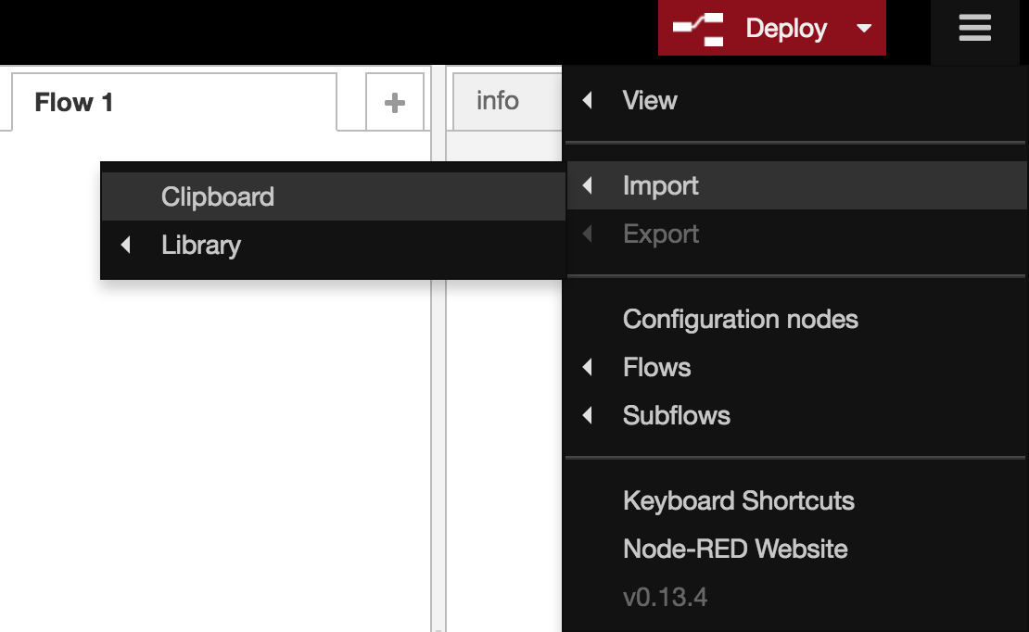
Import Node-Red flow
要將node-red flow 直接輸入的方法如下
這裡有一個可供大家測試的 node-red flow: https://goo.gl/0etPhg
點選後貼上https://goo.gl/0etPhg 的內容

Slide 9
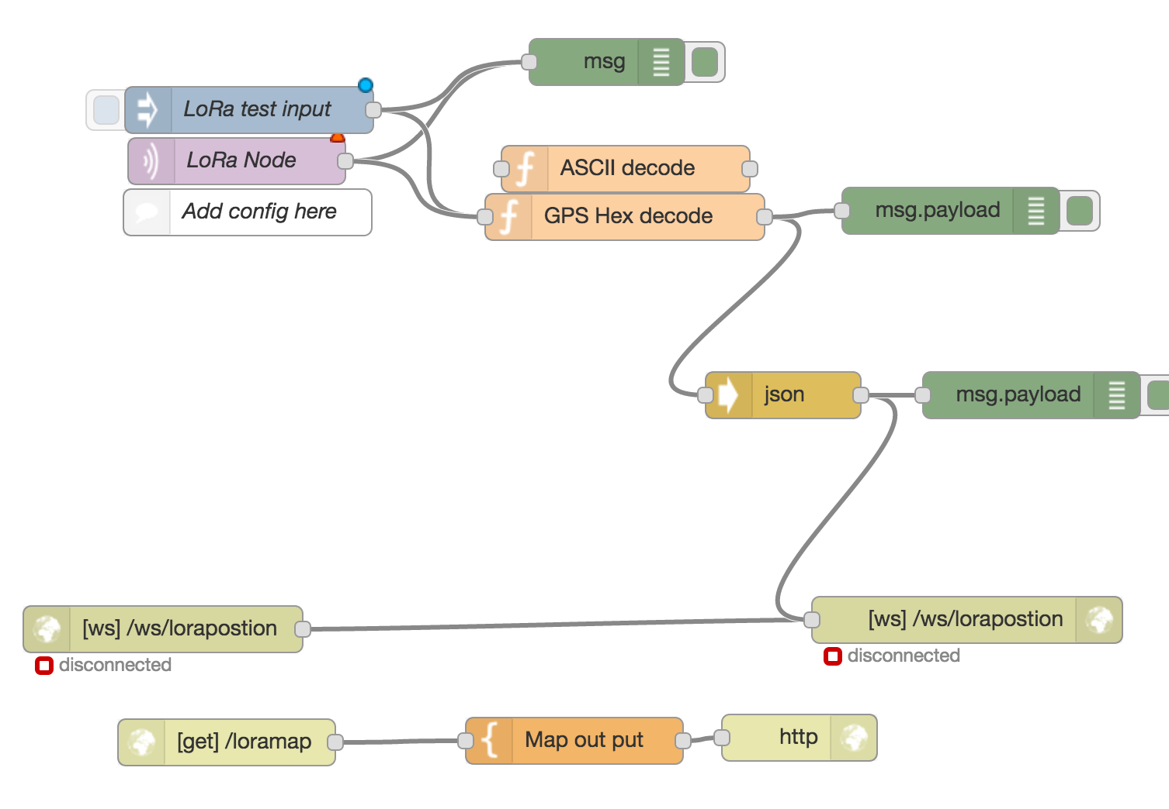
Testing
你眼尖的話，應該有發現一個ASCII decode 的節點是沒接上任何線的，由於傳送的資訊可選擇ASCII或Hex，所以留了兩個不同的節點讓使用者自由選擇！
若你的LoRa 還未上傳任何資訊，可以點擊LoRa test input 節點的左邊方框，會模擬發送一則LoRa上傳的資料
在browser 中輸入
http://{你IoT服務設定的名稱}.mybluemix.net/loramap

Slide 10
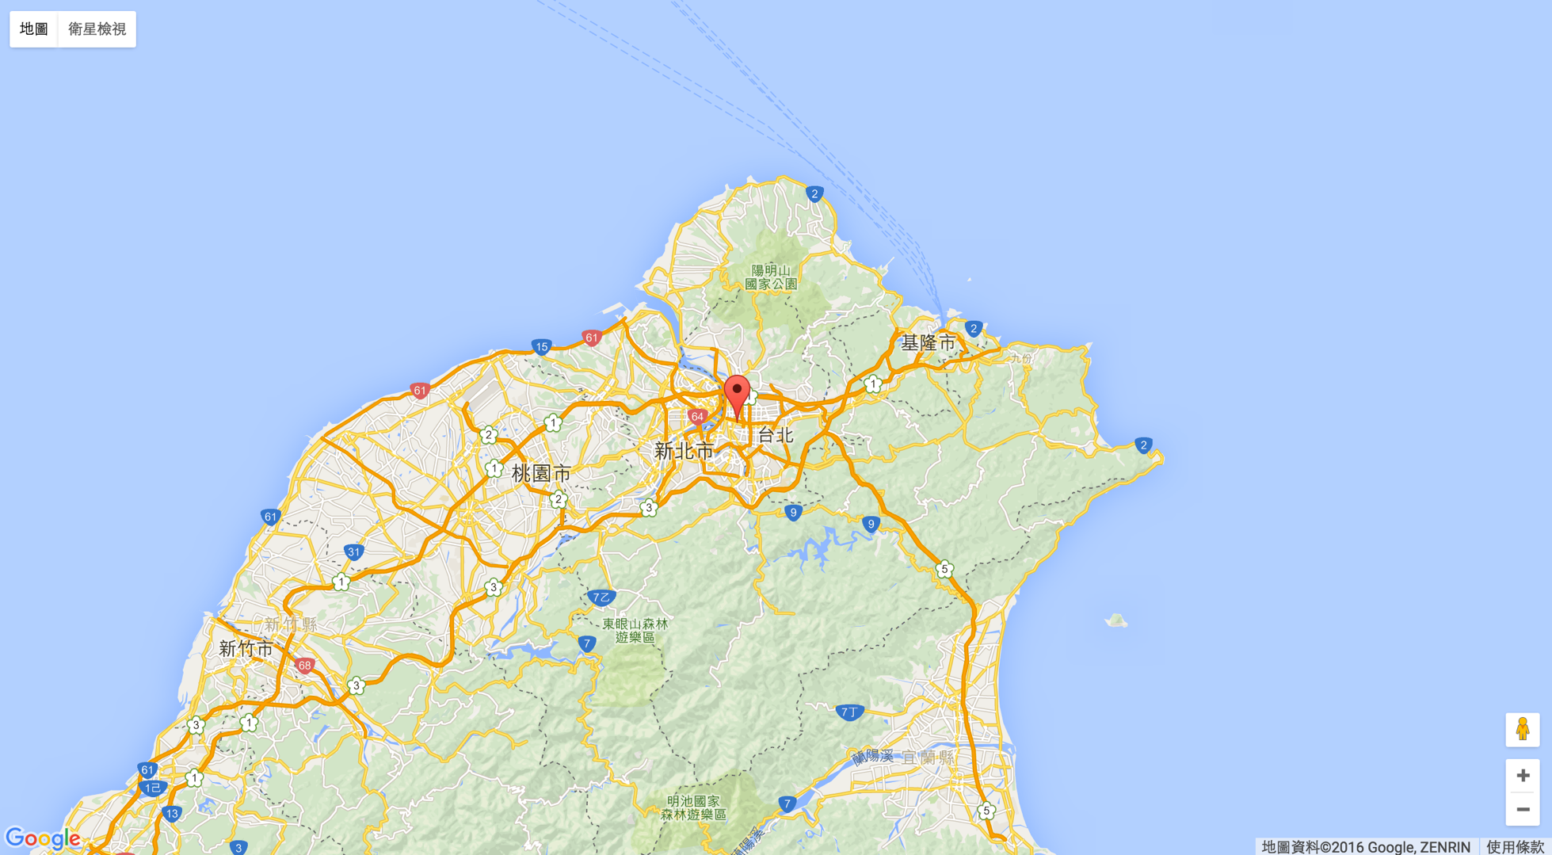

Slide 11
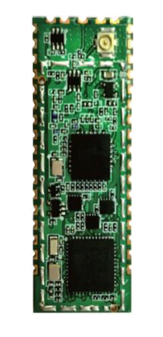
Device 端
LoRa 本身只具有推播訊息的功能，然而能夠傳輸的資料量也有一定的限制，能夠傳輸的data長度只能有 11 個bytes，然而型態就是11 個ASCII 或 22個 hex(16進位)

Slide 12
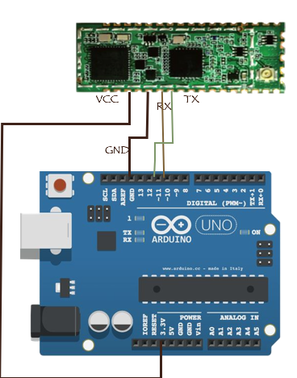
LoRa 透過AT command的方式與開發版進行溝通，這裡提供的是arduino UNO 的code。
Code 連結：
https://goo.gl/h24D37
LoRa 針腳編號：
TX: 10
RX: 9
VCC : 11
GND : 13

Slide 13
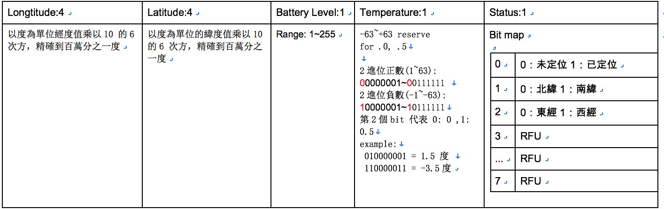
LoRa 信息格式 (hex)
GPS座標一個有8個hex
共兩個
Temperature 只有兩個hex

Slide 14
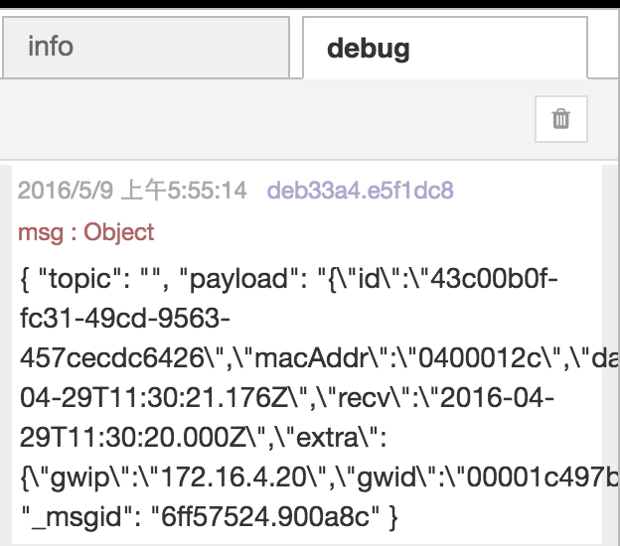


測試版子
成功將程式燒進 Arduino後，可以至 Node – Red 頁面測試有沒有在 MQTT Server 收到資料
在旁邊的debug mode 可清楚看到傳上的資訊
注意！要是connect狀態，要不就是連線設定本身就有誤

Slide 15
Exercise :
參考先前的說明，完成一個自己的LoRa Map

